Slide 1
得失成敗---- 基督徒的人生哲學
Bellman Fellowship
09/17/2010

Slide 2
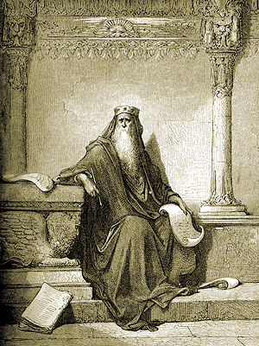
傳道書 Ecclesiastes
公認作者: 所羅門王
雖無確實證據作者為所羅門，
但至少確定作者有大智慧、
曾居高位、且享盡榮華富貴。

Slide 3
傳道書三:1~15
凡事都有定期，天下萬務都有定時。
生有時，死有時；栽種有時，拔出所栽種的也有時；
殺戮有時，醫治有時；拆毀有時，建造有時；
哭有時，笑有時；哀慟有時，跳舞有時；
拋擲石頭有時，堆聚石頭有時；懷抱有時，不懷抱有時；
尋找有時，失落有時；保守有時，捨棄有時；
撕裂有時，縫補有時；靜默有時，言語有時；
喜愛有時，恨惡有時；爭戰有時，和好有時。
這樣看來，做事的人在他的勞碌上有什麼益處呢﹖
我見神叫世人勞苦，使他們在其中受經練。
神造萬物，各按其時成為美好，又將永生（原文是永遠）安置在世人心裡。然而神從始至終的作為，人不能參透。
我知道世人，莫強如終身喜樂行善；
並且人人吃喝，在他一切勞碌中享福，這也是神的恩賜。
我知道神一切所做的都必永存；無所增添，無所減少。神這樣行，是要人在他面前存敬畏的心。
現今的事早先就有了，將來的事早已也有了，並且神使已過的事重新再來

Slide 4
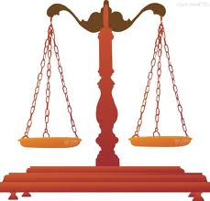
孰重孰輕?
生
栽種
醫治
建造
笑
跳舞
堆聚
懷抱
尋找
保守
縫補
言語
喜愛
和好
死
拔出所栽種
殺戮
拆毀
哭
哀慟
拋擲
不懷抱
失落
捨棄
撕裂
靜默
恨惡
爭戰

Slide 5
既然都有時，人為何依然苦惱?
不能接納「得失成敗」皆有時。
只接受順利，不能接受挫敗。
當不如意事臨到時，便措手不及、難以接受。

Slide 6
難道聖經教導人消極地等待宿命嗎?

Slide 7
Discussion Questions
1. 傳道書作者是否是一位消極的宿命論者，認為“既然一切都由上天註定，我們就聽天由命吧”?
2. “神造萬物，各按其時成為美好”要傳達的什麼訊息?接受這信念之後，我們對得失成敗的態度會有何不同? 請分享自己的經驗或曾聽過的見證。
3. 基督徒雖不知道明天是陰是晴、是好是歹，但卻仍可以充滿盼望和信心；你能否從第11節找到原因? 究竟我們如何得到這永生呢?
4. 神的心意是否要我們“捱”過今生、辛苦度日? 或是要我們今朝有酒今朝醉?在第12、13節，神的心意和恩賜是什麼?

Slide 8
日光之下 的人生觀
There is nothing new under the sun…日光之下，並無新事；都是虛空、都是捕風?
傳道書1:9-11: 已有的事、後必再有；已行的事、後必再行。日光之下並無新事。…已過的世代、無人記念；將來的世代、後來的人也不記念。
若果真如此，乍看之下人只有兩種選擇：聽天由命、無奈度日，或是今朝有酒今朝醉、明日愁來明日愁。
But… what if we look above the sun?

Slide 9
日光之上 的人生哲學
一旦我們將目光從日光之下移到日光之上，景況就全然不同。一切都非偶然、也非盲目；神有祂的美意和目的。
人生是人與神合作的過程，我們的工作是讓神的美意在我們生命中彰顯。
“神造萬物，各按其時成為美好”: 危機可以是轉機；失去和失敗可以是成功的前奏。
人生像拼圖…拼好前雜亂無章，但我們可以對拼好後的成品有信心及盼望。
.我們曉得萬事都互相效力，叫愛神的人得益處，就是按他旨意被召的人。(羅8:28)

